Slide 1
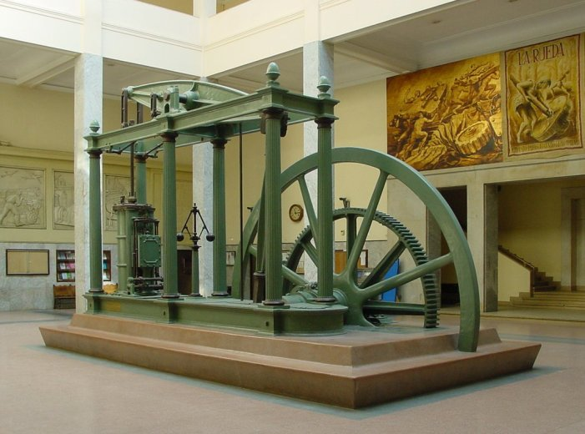
COLEGIO TOLEDO PLATA
TECNOLOGIA E INFORMATICA .
MAQUINA DE VAPOR

Slide 2
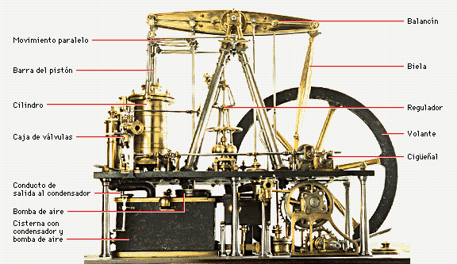
PARTES DE MAQUINA DE VAPOR

Slide 3
Desde hace mucho tiempo nació el interés y la curiosidad por hacer mas fácil el trabajo para el ser humano y surgió en el siglo XVlll llamándolo la maquina de vapor
La llegada de la Revolución Industrial allá por el siglo XVIII no se limitó a las manufacturas textiles, a la siderurgia o a la industria química, aunque en estas categorías hubiera avances prodigiosos. Dado el aumento de la producción logrado con dichos avances, era menester una red de comunicaciones todo lo buena que fuese posible, para lo cual debía optimizarse de algún modo el empleo de energía en los medios de locomoción, esto es, incrementarla y aprovecharla en la mayor medida posible.
La máquina de vapor resolvió los problemas de la limitación de las fuerzas animal y humana y de la indisponibilidad de la energía hidráulica en la mayoría de los escenarios
Una máquina de vapor es un motor de combustión externa que transforma la energía térmica de una cantidad de vapor de agua en energía mecánica.
La máquina de vapor sentó las bases para la industrialización. Luego de unos pocos años, se convirtió en la fuerza impulsora del trabajo en fábricas y minas.

Slide 4
La máquina de vapor sentó las bases para la industrialización. Luego de unos pocos años, se convirtió en la fuerza impulsora del trabajo en fábricas y minas. La máquina de vapor ha sido el motor inicial de la Revolución Industrial que impulsa a la actualidad. En la máquina de vapor se basa la Primera Revolución Industrial que desde fines del siglo XVIII en Inglaterra y desde casi mediados del siglo XIX aceleró portentosamente el desarrollo económico de muchos de los principales estados de Europa Occidental y de los Estados Unidos, solo en la interface que ocurrió entre 1890 — 1930 la máquina a vapor impulsada por hulla dejó lugar a otros motores de combustión interna; aquellos impulsados por hidrocarburos derivados del petróleo. Muchos han sido los autores que han intentado determinar la fecha de la invención de la máquina de vapor atribuyéndola a tal o cual inventor; intento que había sido en vano, ya que la historia de su desarrollo estaba plagada de nombres propios.

Slide 5
ANTECEDENTES
En 1644 Torricelli anuncio que la presión de la atmosfera era igual a la ejercida por una columna de mercurio de unos 760 milímetros de altura aproximadamente.
En 1654 Von Gueriche presento su experimento de Magdeburgo demostró que cuando dos hemisferios perfectamente ajustados se unían formaban una esfera y un vado en su inferior y existía una distancia determinada que los separaba

Slide 6
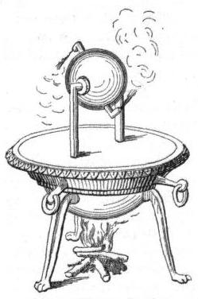
Herón de Alejandría, ingeniero y matemático griego, ideó esta primera máquina mediante experimentos con vapor de agua que le llevaría a descubrir de forma arcaica la ley de acción y reacción. La llamada Aeópila de Herón (o también eópila) consiste en un dispositivo constituido por una cámara de aire que se autoimpulsa despidiendo vapor por uno o más orificios al recibir el agua calentada en otra cámara, y unida a la anterior mediante tubos por donde pasa el vapor, aunque también puede ser calentada en la misma cámara desde donde se expulsa el vapor. Las máquinas térmicas en general (entre las cuales la Aelópila es probablemente la de primera invención) transforman energía térmica en energía mecánica. Todas funcionan tomando calor de una fuente caliente y entregando a una fuente fría el que no se ha transformado en trabajo.

Slide 7
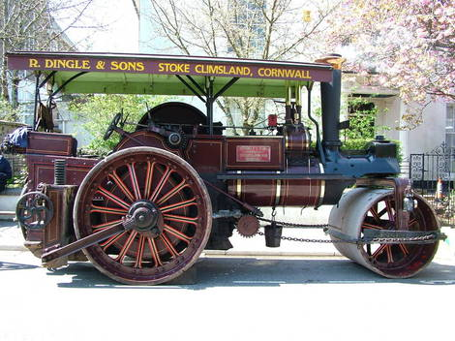
PRIMERAS TENTATIVAS

Slide 8
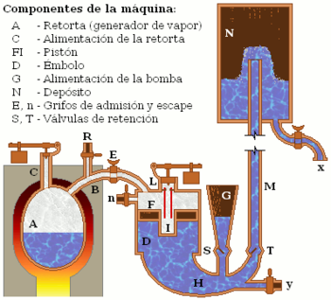
SU EVOLUCION
Uno de los primeros motores a pistón fue desarrollado por el físico francés Denis Papin, en 1690. El sencillo dispositivo consistía en un cilindro simple, que simultáneamente servía como caldera, funcionando principalmente con aire, más que con presión de vapor.

Slide 9
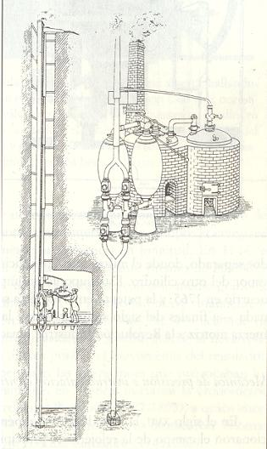
Hacia el final del Siglo XVII, ingenieros como el Marqués de Worcester y Thomas Savery, construyeron también algunos de los primeros motores a vapor. El motor de Savery fue utilizado en minería como bomba para drenar el agua de los túneles.

Slide 10
En 1705, el inglés Thomas Newcomen desarrolló los primeros motores de vapor que funcionaban con caldera, cilindro y pistón. En estos motores de vara, una larga barra oscilaba de arriba hacia abajo, transfiriendo la energía a un pistón que se movía dentro del cilindro. Cuando el pistón se elevaba, el vapor entraba al cilindro, se condensaba y la presión del aire empujaba al pistón nuevamente hacia abajo.

Slide 11
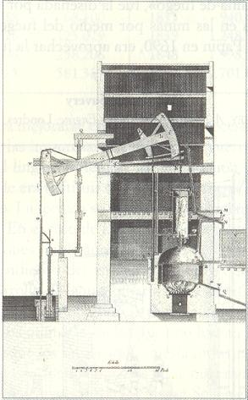
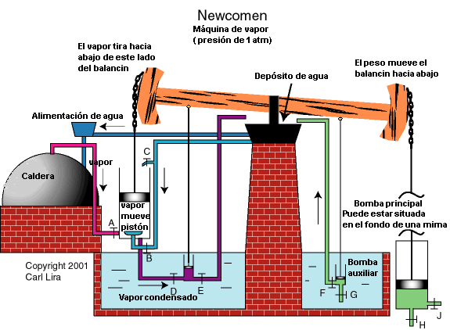
Pero su rendimiento era muy pobre, tan solo el 0.5% de la energía del combustible utilizado. Aún con su elevado consumo de combustible y el elevado desgaste de sus componentes, fue considerable su utilización, especialmente, en la creciente industria textil británica. Importantes invenciones y adaptaciones se aplicaron en base a esta máquina como la lanzadera volante de Kay en 1733, la Spinning Jenny de Hargreaves en 1765 o la Water Frame de Arkwright en 1767.

Slide 12
La Revolución Industrial británica ya había comenzado y será en 1769 cuando el ingeniero escocés James Watt mejoró la invención de Newcomen, que era económicamente poco rentable debido a la gran pérdida de calor. Por eso es considerado como el padre de la máquina a vapor moderna. El primer avance importante que realizó, fue construir un motor con un espacio separado para la condensación del vapor.

Slide 13
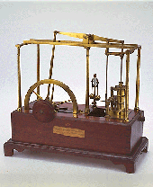
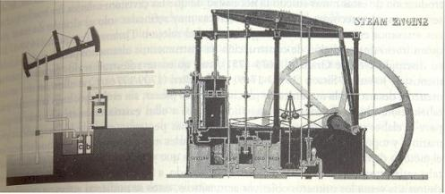
Otra diferencia crucial en el motor de Watt, fue el uso del vapor de agua más que el de la presión del aire. Además, Watt inventó un proceso por el cual, con un pistón que se movía hacia adelante y hacia atrás en un motor, se podía mover una rueda.

Slide 14
El funcionamiento de la máquina de vapor de Watt en sus distintas aplicaciones, lo podemos observar en los siguientes flash :
locomotora: http://www.ub.es/histodidactica/img/rocky.swf
barco de vapor:
http://www.ub.es/histodidactica/img/steamer.swf
industria:
http://www.ub.es/histodidactica/img/hero.swf

Slide 15
El siguiente avance importante en el desarrollo de máquinas de vapor fue la aparición de motores sin condensación prácticos. Si bien Watt conocía el principio de los motores sin condensación, no fue capaz desperfeccionar máquinas de este tipo, quizá porque utilizaba vapor Máquinas de vapor modernas.
A comienzos del Siglo XIX, el ingeniero en minería inglés Richard Trevithick, y el inventor norteamericano Oliver Evans, construyeron exitosamente el primer motor de vapor de alta presión. Trevithick utilizó este modelo para propulsar la primera locomotora de vapor del mundo.

Slide 16
Tanto Trevithick como Evans desarrollaron también carruajes con motor para Carretera.
Por esta época el ingeniero e inventor británico Arthur Woolf desarrolló las primeras máquinas de vapor compuestas. En estas máquinas se utiliza vapor a alta presión en un cilindro y cuando se ha expandido y perdido presión es conducido a otro cilindro donde se expande aún más. Los primeros motores de Woolf eran del tipo de dos fases, pero algunos modelos posteriores de motores compuestos contaban con tres o cuatro fases de expansión. La ventaja de utilizar en combinación dos o tres cilindros es que se pierde menos energía al calentar las paredes de los cilindros, lo que hace que la máquina sea más eficiente.

Slide 17
MAQUINAS ATMOSFERICAS
Consistente en un cilindro vertical en el que se mueve un pistón como consecuencia del vapor del agua calentada en el fondo del cilindro. El vapor hace ascender el pistón, el cual era sostenido en el punto más alto de su recorrido. A continuación se enfriaba el cilindro con lo que el vapor condensaba, soltándose a continuación el pistón que es empujado hacía el fondo por la presión atmosférica.
La máquina de Papin no tenía demasiada importancia práctica, pero estableció el principio vitalmente importante de que se podía utilizar el vapor para mover un émbolo hacia arriba y hacia abajo en el interior de un cilindro.
En 1698, el mecánico inglés Thomas Savery (1650-1715) construye una máquina para bombear el agua de las minas de Cornualles, siendo esta la primera vez que se emplea la presión del vapor como fuerza motriz para un uso industrial. La máquina de Savery fue perfeccionada por Thomas Newcomen (1663-1729) con su máquina atmosférica, que en 1712 estaba ya en funcionamiento, y que durante casi un siglo se empleó para achicar agua de las minas.

Slide 18
Transporte a vapor acuático
Barcos de vapor
La primera ocasión en que se utilizó el vapor para propulsar un barco fue registrada en 1786; en ese año, el inventor estadounidense John Fitch botó un pequeño barco de vapor en el río Delaware. Gracias a un diseño posterior, alcanzó una velocidad de más de 10 km/h en un segundo barco de vapor que construyó en 1788. El inventor estadounidense Robert Fulton construyó su primer buque de ruedas en 1807, y a los pocos años se utilizaban nuevos barcos de este tipo en aguas interiores.

Slide 19
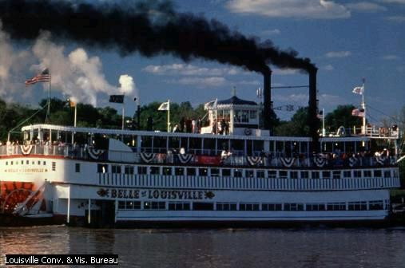
Otro dato muy importante es que durante el siglo XIX se produjeron grandes avances gracias a la tecnología producto de la energía a vapor.
El Clermont, primer barco de vapor eficiente, fue construido por el inventor estadounidense Robert Fulton. Hizo su viaje inaugural en 1807 por el río Hudson desde la ciudad de Nueva York hasta Albany, que realizó la distancia del viaje de ida y vuelta de casi 483 Km. en 62 horas.

Slide 20
Transportes a vapor terrestres
Vehículos
El vapor parecía el sistema más prometedor, pero sólo se logró un cierto éxito a finales del siglo XVIII. El vehículo autopropulsado más antiguo que se conserva, un tractor de artillería de tres ruedas construido por el ingeniero francés Nicolás Cugnot en 1770, era muy interesante, pero de utilidad limitada. Después, una serie de ingenieros franceses, estadounidenses y británicos -entre ellos William Murdoch, James Watt y William Symington- inventaron vehículos todavía menos prácticos.

Slide 21
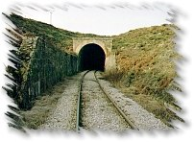
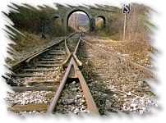
Ferrocarril Hacia 1830, poco después de que la línea de ferrocarril de Stephenson empezara a dar servicio en Inglaterra, había en Estados Unidos 1.767 Km. de ferrocarriles de vapor. En 1839, el trazado se había incrementado hasta 8.000 Km. y desde 1850 hasta 1910 el crecimiento del ferrocarril fue espectacular. La construcción del ferrocarril estimulaba en gran parte la colonización y el desarrollo del Oeste. El primer ferrocarril de Estados Unidos fue establecido en 1827, si bien el verdadero desarrollo se inició el 4 de julio de 1828, con el Ferrocarril entre Baltimore y Ohio.

Slide 22
Transportes a vapor aéreo
La idea del vuelo con aparatos propulsados por reacción es mucha más antigua de lo que podemos suponer. Aún antes de que Newton enunciara su famosísima ley, un filosofo alejandrino -Heron- la empleo para hacer girar su "eolipila", una esfera hueca que recibía la presión del vapor obtenido de una caldera. El vapor se producía en uno de los soportes del eje de la esfera y salía por dos toberas tangenciales, cuya reacción originaba una cupla que la obligaba a girar. Este dispositivo no llego a ser tomado como un invento importante pero si fue en su tiempo uno de los experimentos mas rentables a la humanidad.

Slide 23
NUESTRO CONCEPTO
La maquina de vapor ha sido un invento que fue protagonista en la revolución industrial , cada científico q la estudia ha dado aportes innovadores que ayudan a su evolución , evitando esfuerzos para el uso de esta maquina en la vida cotidiana del ser humano .
El desarrollo de este implemento a ayudado al hombre a construir medios de transporte para su beneficio como por ejemplo: transporte aéreo, terrestre y marítimo.

Slide 24
